Slide 1
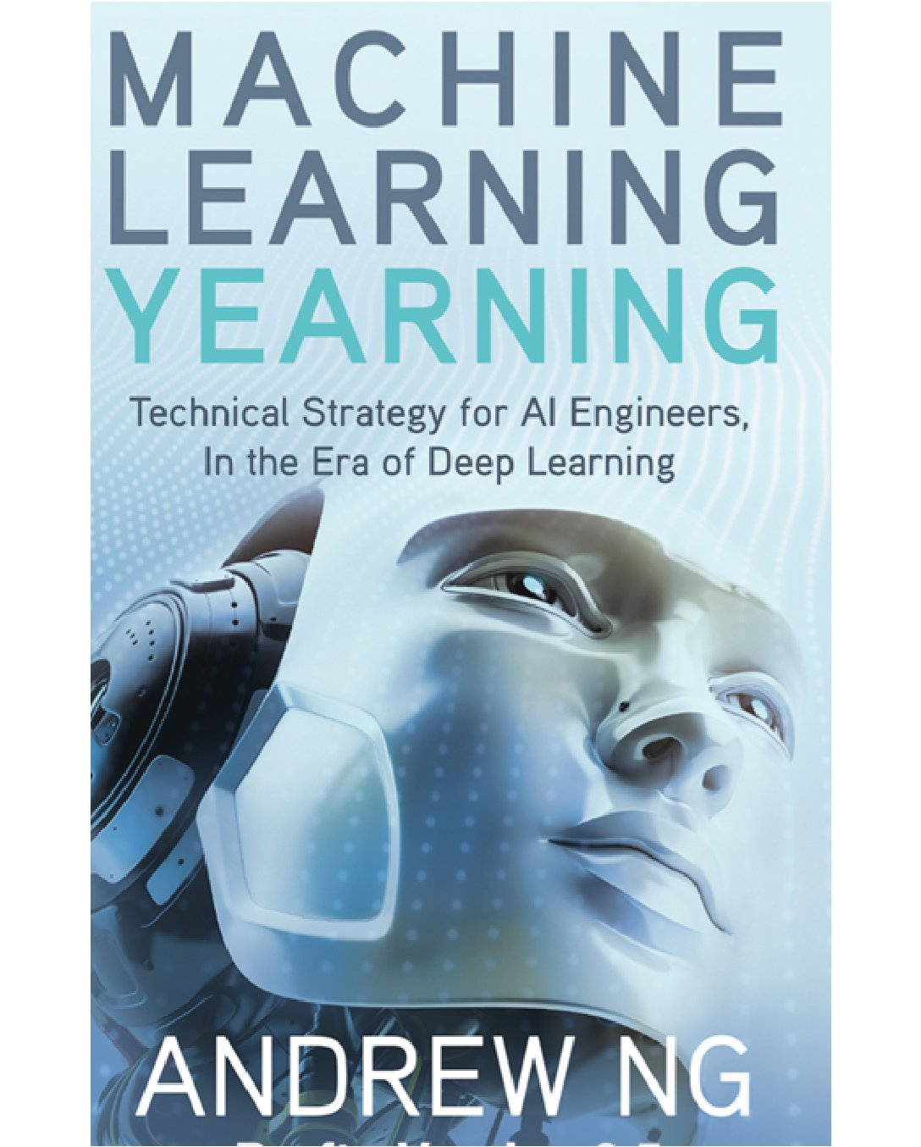
机器学习基础
机器学习基础

Slide 2

机器学习基础
•
机器学习定义
机器学习：
对于某个任务T和性能度量P，一个计算机程序被认为可以从经验E中学习是指：通过经验E改进后，它在任务T上由性能度量P衡量的性能有提升。
机器学习三要素：
任务T；
性能度量P；
经验E

Slide 3
机器学习基础
•
机器学习定义

Slide 4
机器学习基础
•
机器学习定义

Slide 5
机器学习基础
•
机器学习定义

Slide 6
机器学习基础
•
机器学习定义
结构化输出：输出是向量或者包含多个值的数据结构。如语法分析，图像像素级分割，用句子描述图像。
异常检测：检测一个不符合规范的数据或者过程，如信用卡欺诈，网络攻击异常检测，医疗异常检测，

Slide 7
机器学习基础
•
机器学习定义
合成和采用：生成一些和训练数据相似的数据样本。如图像生成、语音合成、。
缺失值填充：根据数据统计规律，为一个缺失数据样本填充值。如多源异构数据的融合处理。

Slide 8
机器学习基础
•
机器学习定义

Slide 9
机器学习基础
•
机器学习定义
性能度量P：
1.准确率；2.错误率；3.样本概率的对数平均值
训练集：用来训练机器学习系统的数据集；
测试集：训练后的系统在一个数据集的性能度量。
经验E：从数据集中获取经验。
数据集有许多样本组成，样本也称为数据点
无监督学习：数据集无标签，如数据的生成分布，密度函数，去燥
有监督学习：数据集中样本含有标签。

Slide 10
机器学习基础
•
机器学习定义
例子：线性回归
任务：输入x，预测输出y
性能度量：测试集上的均方误差

Slide 11
机器学习基础
•
机器学习定义
例子：线性回归一个机器学习算法：找到最优W，使得误差最小。采用梯度下降算法：

Slide 12
线性回归
Figure 5.1

Slide 13
机器学习基础
•
机器学习定义
学习部件：
1.任务：回归。
2.模型：
3.性能度量：
4.学习算法：是目标函数最优
5.经验：数据。

Slide 14
机器学习基础
容量、过拟合、欠拟合
•
目标：对未观察的数据表现良好，而不是在训练集上表现良好，这里能力称为泛化能力。
通过误差来描述：
训练误差：在训练集上的误差；
泛化误差：在输入空间上的误差（测试误差）；
如果数据独立来自同一分布，则由可能通过减少训练误差来达到减少测试误差。

Slide 15
机器学习基础
容量、过拟合、欠拟合
•
统计学习假设：所有的数据都独立同分布的，这个分布称为数据生成分布。
目标：1.降低训练误差；2.缩小训练误差和泛化误差差距。
欠拟合：模型在训练集上的误差不够低；
过拟合：训练误差与泛化误差差距太大。
容量：模型能拟合各种函数的能力。容量低的模型很难拟合训练集导致欠拟合，容量高的模型导致过拟合。通过调节容量达到两者平衡。

Slide 16
机器学习基础
容量、过拟合、欠拟合
•
线性回归：
模型容量：
一元多项式：
二元多项式：
九次多项式：

Slide 17
欠拟合 与过拟合
Figure 5.2

Slide 18
机器学习基础
容量、过拟合、欠拟合
•
模型的表示容量：模型能表达的函数簇
模型的有效容量：由于算法，使得实际搜索的函数集是表示容量子集。
容量的度量：VC维理论
结论：训练误差与泛化误差随模型容量增加而增加，随着样本增加而减少。

Slide 19
泛化与容量
Figure 5.3

Slide 20
机器学习基础
容量、过拟合、欠拟合
•
没有免费的午餐定理
任意的分类算法在所有的分布上的平均错误率是相等的。
实际：根据任务，对真实数据分布进行假设，设计最优的模型和算法。

Slide 21
测试集大小与训练误差
Figure 5.4

Slide 22
机器学习基础
容量、过拟合、欠拟合
•
正则化：
当模型容量过大时，训练集误差小，但泛化误差大。为此，通过引入偏好或者限制，使得模型有效容量减少，从而减少训练误差和泛化误差的距离。
如：权值衰减

Slide 23
权值衰减
Figure 5.5

Slide 24
机器学习基础
容量、过拟合、欠拟合
•
超参数与测试集：
不是被学习的参数，而是来控制学习算法行为的参数。
如权值衰减中的超参数。
如何选择超参数？
通过设置验证集来选择：在验证集上最优的超参数。
数据被分为：训练集，测试集，验证集。如果数据少怎么办？
交叉验证。

Slide 25
机器学习基础
点估计、偏差和方差
•
采用统计观点来描述泛化、欠拟合和过拟合
1.点估计
对一个感兴趣的量进行单个“最优”预测。

Slide 26
机器学习基础
点估计、偏差和方差
•
频率派的观点：
1.真实的参数θ是固定但未知，而点估计是数据的函数。
2.由于数据是随机采用的，所以估计值是一个随机变量。

Slide 27
机器学习基础
点估计、偏差和方差
•
偏差：

Slide 28
机器学习基础
点估计、偏差和方差
•
偏差：贝努力分布参数无偏估计

Slide 29
机器学习基础
点估计、偏差和方差
•
例子：高斯分布的均值无偏估计

Slide 30
机器学习基础
点估计、偏差和方差
•
例子：高斯分布的均值无偏估计

Slide 31
机器学习基础
点估计、偏差和方差
•
例子：高斯分布的方差有偏估计

Slide 32
机器学习基础
点估计、偏差和方差
•
例子：高斯分布的方差有偏估计
偏差为：
高斯分布的无偏方差估计：
无偏估计非常好，但实际应用中我们需要满足某种性质的有偏估计

Slide 33
机器学习基础
点估计、偏差和方差
•
估计的方差和标准差：
估计量的方差就是该估计量的方差：
其中训练集是随机变量。
方差的平方根是标准差：

Slide 34
机器学习基础
点估计、偏差和方差
•

Slide 35
机器学习基础
点估计、偏差和方差
•
最小化均方误差
问题：存在一个偏差大的估计和另外一个方差大的估计，我们如何选择？
解决方法：
1.交叉验证；
2.最小化均方误差
均方误差定义为：

Slide 36
机器学习基础
点估计、偏差和方差
•
偏差、方差与拟合关系如下图：

Slide 37
机器学习基础
点估计、偏差和方差
•
一致性：

Slide 38
机器学习基础
•
最大似然估计
背景

Slide 39
机器学习基础
•
最大似然估计
原理
对概率计算乘积计算导致下溢，所以在概率的对数空间计算：
除以m，得到：

Slide 40
机器学习基础
•
最大似然估计
核心观点：
最大似然估计被看作是数据经验分布与模型分布之间差异最小。
用KL散度来描述分布之间最小：
左边项与模型参数无关，可以看作是常数，因此最小化：
也是模型分布在经验分布上交叉熵

Slide 41
机器学习基础
•
最大似然估计
最大似然应用于条件概率

Slide 42
机器学习基础
•
最大似然估计
例子

Slide 43
机器学习基础
•
最大似然估计
例子
等价：

Slide 44
机器学习基础
•
最大似然估计
最大化似然估计性质：
当最大似然满足下列性质时，其估计满足一致性。

Slide 45
机器学习基础
•
贝叶斯统计
频率派的观点：
真实的参数是未知的固定值；
估计是样本的函数，随样本发生变化，是随机变量。
估计最优准则：最大似然估计
贝叶斯观点：
1.真实的参数是未知不确定的，是随机变量；
2.观察的样本是确定；
3.估计的最优准则：最大后经估计

Slide 46
机器学习基础
•
贝叶斯统计
贝叶斯观点：
1.真实的参数是未知不确定的，是随机变量，其分布为先验分布；
2.观察的样本是确定；
3.估计的最优准则：最大后经估计。

Slide 47
机器学习基础
•
贝叶斯统计
贝叶斯统计与最大似然不同：
1.最大似然使用参数的点估计，贝叶斯使用参数的概率分布
2.最大似然方法用均方误差（偏差和方差）评估估计的不确定问题。而贝叶斯方法使用积分处理不确定。
3.贝叶斯估计中加入了先验分布，先验分布实现了对参数的选择和偏好，因此有正则化作用。
4.适用场景：数据有限，数据量大时计算高

Slide 48
机器学习基础
•
贝叶斯统计
例子：贝叶斯线性回归

Slide 49
机器学习基础
•
贝叶斯统计
例子：贝叶斯线性回归
确定先验分布
计算后验分布：

Slide 50
机器学习基础
•
贝叶斯统计
例子：贝叶斯线性回归
后验分布可写为：

Slide 51
机器学习基础
•
最大后验估计
最大后验估计

Slide 52
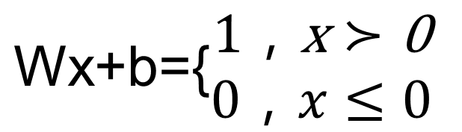
机器学习基础
•
监督学习算法
监督学习：
1.逻辑回归：
任务：二分类问题，模型如下：
代价函数：最大似然
优化算法：梯度下降算法
2.支出向量机
任务：二分类问题，模型如下：
代价函数：
优化算法：凸优化算法
$$\text{Wx}\text{+}\text{b}\text{=\{}\begin{matrix}1，\text{x}≻\text{0} \\ 0，x≤0\end{matrix}$$

Slide 53
机器学习基础
•
监督学习算法
监督学习：
核技巧：
替换为核函数：
其中
高斯核（径向基函数）：

Slide 54
机器学习基础
•
监督学习算法
监督学习：
3.K近邻算法
任务：分类或者回归，非参数方法
没有训练和学习过程，其容量相当高
其错误率可降低为贝叶斯错误率的两倍
缺点：算法慢，需要大量的样本，没有特征学习过程
4.决策树或ID3算法
任务：分类。模型：分类树
非参数方法。
优化算法：信息增益算法

Slide 55
决策树
Figure 5.7

Slide 56
机器学习基础
•
无监督学习算法
无监督学习：没有人工标准的标签
1.去噪，数据分布，数据聚类
2.学习数据的最佳表示
3.什么是最佳表示？ 稀疏表示、压缩表示、独立性表示
（1）主成分分析（PCA变换）
设X是均值为0的数据矩阵
样本协方差矩阵为：
通过一个线性变换z=Wx，使得Var[x]为对角矩阵

Slide 57
PCA分析
Figure 5.8

Slide 58
机器学习基础
•
无监督学习算法
PCA变换
1.X的ＳＶＤ分解：
则：
因此，

Slide 59
机器学习基础
•
无监督学习算法
PCA变换
1.X的ＳＶＤ分解：
则：
因此，

Slide 60
机器学习基础
•
无监督学习算法
PCA变换
令ｚ＝Ｗｘ，则

Slide 61
机器学习基础
•
无监督学习算法
ｋ－ｍｅａｎ聚类
１.数据的ｏｎｅ－ｈｏｔ表示
２.与任务无关，无法描述真实的情况

Slide 62
机器学习基础
•
随机梯度下降算法
随机梯度下降算法（ＳＧＤ）
１.问题：当样本大时，计算代价函数的梯度低效耗时
计算梯度：
２.方法：从ｍ个样本中随机选择一定固定的小样本集

Slide 63
机器学习基础
•
深度学习的挑战
维度灾难：
１.传统的学习方法都是局部学习方法，利用局部样本和局部平滑性假设，进行学习和训练。
２.学习到的局部区域不能超过样本数。
３.高维空间数据不足
４.能学习到超过样本的局部区域吗？

Slide 64
维度灾难
Figure 5.9

Slide 65
Manifold Learning
Figure 5.11

Slide 66
机器学习基础
•
深度学习的挑战
流形学习：
１.输入空间不是整体有效，输入位于一个低维的流形上面。
２.通过学习输入的低维的流形

Slide 67
均匀采样的图像
Figure 5.12

Slide 68
数据在流形证明：QMUL Dataset
Figure 5.13

